Slide 1



Precipitador Electrostático
INTEGRANTES:
Antuña, Sofia
Forastello, Ana
Luna, Alex
Rosales, Maria

Slide 2


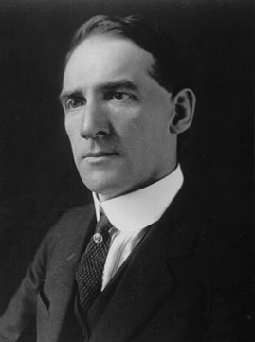
Dispositivo que elimina partículas sólidas y líquidas del flujo de gas
¿QUÉ ES UN
Precipitador electrostático?
FREDERICK GARDNER COTTRELL
1907

Slide 3

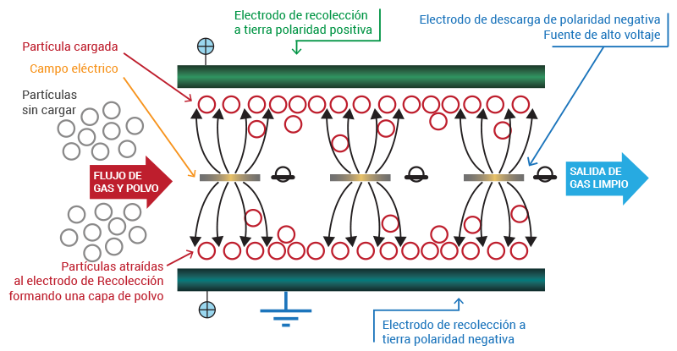


Principio de funcionamiento
Given:
f = 100 kHz = 100,000 Hz or 100,000/s
v = 343 m/s
Find:
λ = ?
Equation:
v
v = fλ
λ =
f

Slide 4
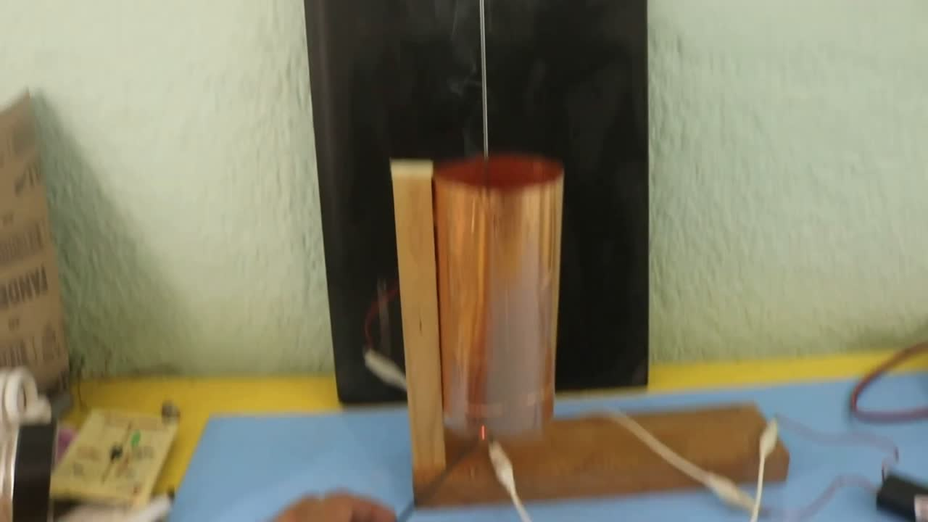

Slide 5





Centrales termoeléctricas
Industria cementera
Aplicaciones en la industria
Industria siderúrgica
Industria química

Slide 6








Funcionamiento paso a paso
REFINICACIÓN DE PETRÓLEO
Entrada de gases calientes con partículas del catalizador
Pasan por el precipitador electrostático
POR DESINTEGRACIÓN CATALÍTICA
Capturas de partículas de catalizador con precipitador electrostático
Las partículas se cargan electricamente
Se adhieren a placas metálicas colectoras.
Previene la emisión de partículas al ambiente
Recolección
Se utiliza para retener polvo fino de catalizador suspendido en los gases del regenerador.
Salida del gas limpio

Slide 7

VENTAJAS
Bajo consumo energético
VENTAJAS Y
DESVENTAJAS
Alta eficiencia
Permite recuperar productos
Alto coste inicial
Sensibilidad al tipo de polvo
DESVENTAJAS
Condiciones muy específicas

